Slide 1
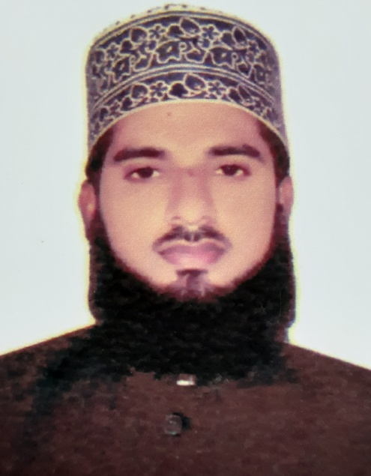
সবাইকে সুস্বাগতম
মুহাম্মদ মোজাম্মেল হক মারূফ
প্রভাষক (আরবি)
বেঙ্গুরা সিনিয়র মাদ্‌রাসা
বোয়ালখালী,চট্টগ্রাম।
মোবাইল নম্বর-০১৮১৮-৬২৬৭৩৫
E-mail:m.marufctg@gmail.com

Slide 2
আকাইদ ও ফিক্বহ
শ্রেণিঃ দাখিল ৯ম-১০ম
সময়ঃ ৪০ মিনিট

Slide 3
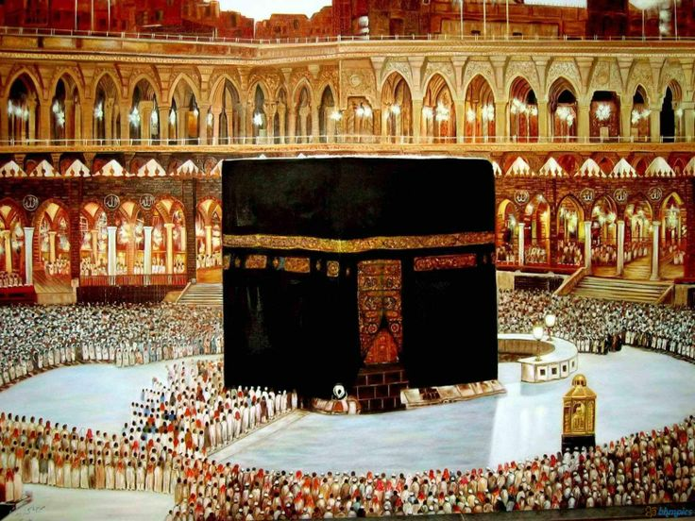
নিচের ছবিটি লক্ষ কর
নিচের ভিডিওটি দেখ

Slide 4
দ্বিতীয় ভাগ- আল ফিকহ
তৃতীয় পরিচ্ছেদ
(হাজ্জ্ব এর ওয়াজিব সমূহ)
পৃষ্ঠা-১১৬

Slide 5
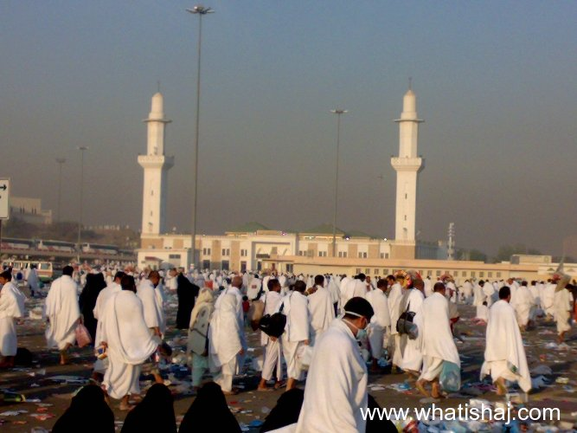
শিখনফল
এই পাঠ শেষে শিক্ষার্থীরা-
হজ্জ্বের ওয়াজিব সমূহ বলতে পারবে।
এগুলো আদায়ের তারিখ ও স্থান বলতে পারবে।
এবং তা আদায়ের পদ্ধতি ও ধারাবাহিকতা বিশ্লেষণ করতে পারবে।

Slide 6
হজ্জ্বের ওয়াজিব
৫টি

Slide 7
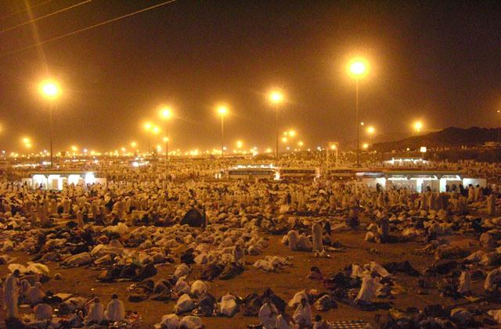
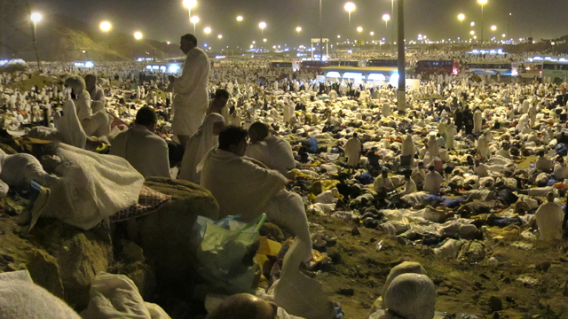
০১। ওকুফে মুযদালিফা
জিলহজ্জ্বের ৯ তারিখ দিন শেষে আরাফাত থেকে মিনায় ফেরার পথে মুযদালিফায় খোলা আকাশের নিচে
রাত যাপন করা।

Slide 8
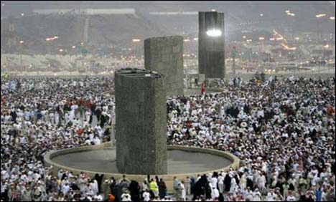
০২। জামারায় পাথর নিক্ষেপ করা
জামারায়ে সুগরা
জামারায়ে উস্তা
জামারায়ে আকাবা

Slide 9
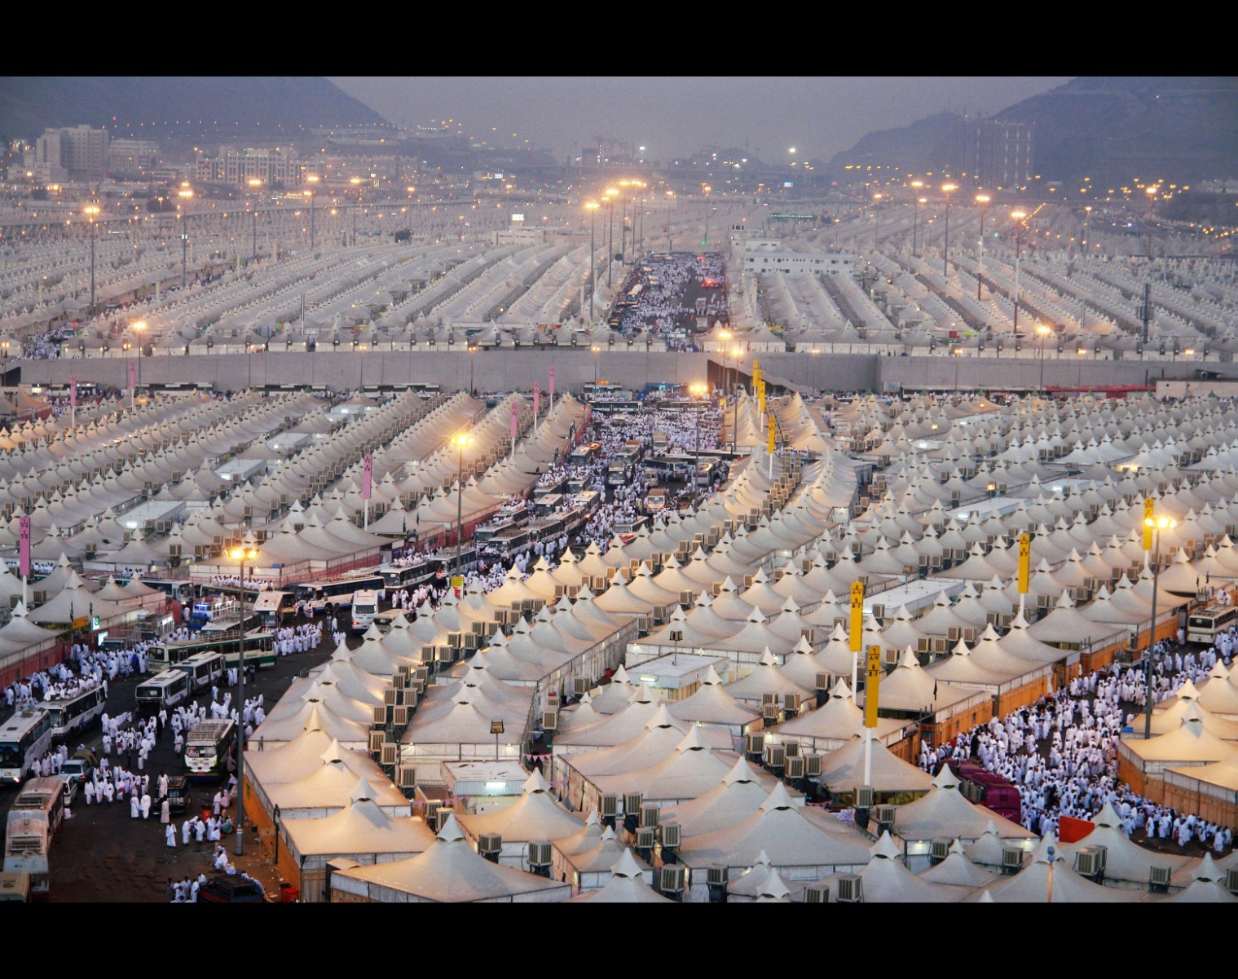
এই তিনদিন হাজীরা মিনা ময়দানে অবস্থান করবে।

Slide 10
জিলহজ্জ্বের ১০ তারিখ শুধু জামারায়ে আক্বাবায়
৭টি পাথর নিক্ষেপ করতে হয়।
অতপর ১১ ও ১২ তারিখ তিনটি জামারার
সবগুলোতে ৭টি করে পাথর নিক্ষেপ করবে।
এভাবে তিনদিনে মোট (৭+২১+২১ )
৪৯টি পাথর নিক্ষেপ করতে হয়।
জিলহজ্জ্বের ১০ তারিখ শুধু জামারায়ে কুবরায় ৭টি পাথর নিক্ষেপ করতে হয়।
১১ ও ১২ তারিখ তিনটি জামারার সবগুলোতে ৭টি করে পাথর নিক্ষেপ করতে হয়।
তিনদিনে মোট=(৭+২১+২১) ৪২টি পাথর নিক্ষেপ করতে হয়।

Slide 11
জোড়ায় কাজ
সময়
৮ মিনিট
জামারায় পাথর নিক্ষেপের নিয়ম একে অপরের সাথে আলোচনা করে একজনের খাতায় লেখ।

Slide 12
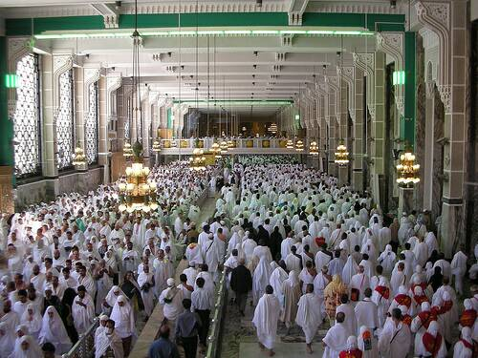
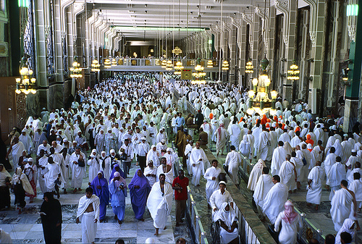
০৩। সাফা মারওয়ায় সাঈ করা

Slide 13
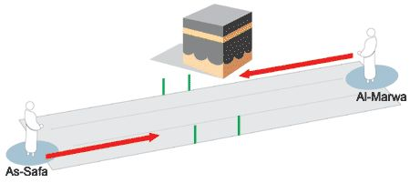
ভিডিওটি দেখ
যিলহজ্জ্বের ১০ তারিখ কাবা শরীফ তাওয়াফের পর মক্বামে ইব্রাহিমকে সামনে নিয়ে দুই রাকাত নামাজ আদায়ান্তে সাঈ করতে হয়। সাঈ সাফা থেকে শুরু হয়ে মারওয়ায় শেষ হবে।
মারওয়া
ছবিটিদেখ
সাফা

Slide 14
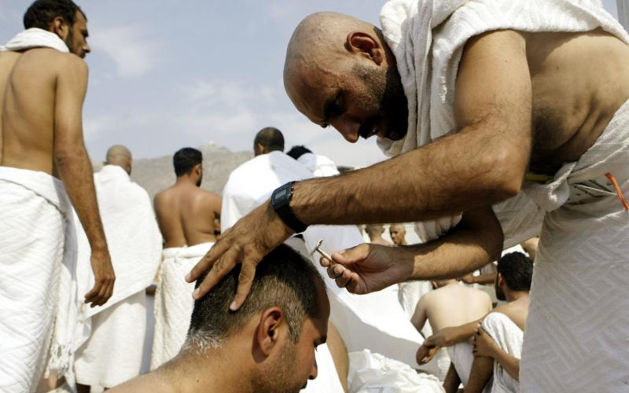
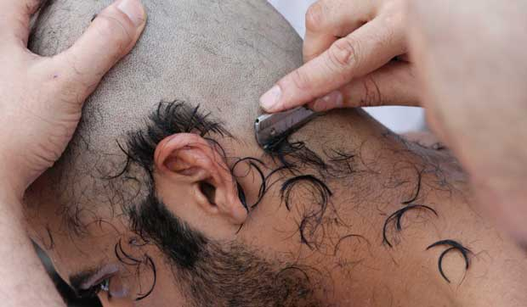
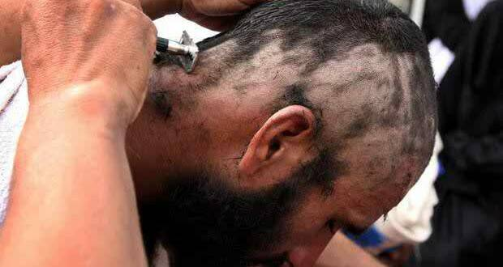
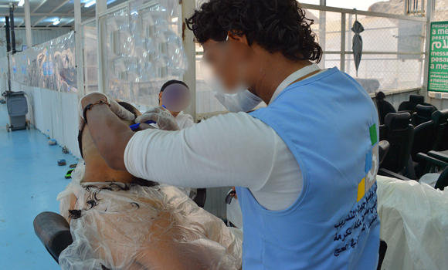
০৪। মাথা মুন্ডানো।

Slide 15
জিলহজ্জ্বের ১০ তারিখ হাজীগণ দ্বিপ্রহরের পূর্বে জামারায়ে আকাবায় ৭টি পাথর নিক্ষেপ করে মক্কায় চলে আসবে এবং কাবা শরীফ তাওয়াফ করবে,
মক্বামে ইব্রাহিমকে সামনে রেখে দুই রাকাত নামায পড়বে।
অতপর সাফা-মারওয়ায় সাঈ করে ইহরাম থেকে মুক্ত হওয়ার জন্য পুরুষরা মাথার চুল মুন্ডিয়ে ফেলবে,
আর মহিলারা হালকা করে চুলের আগা কেটে দিবে।

Slide 16
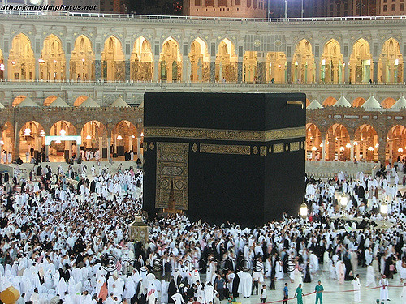
০৫। বিদায়ী তাওয়াফ
মক্কা নগরীর বাইরের তথা বহিরাগত হাজীগণ
জিলহজ্জ্ব মাসের ১২ তারিখ হজ্জ্ব শেষে কাবা শরীফে এসে বিদায়ী তাওয়াফ করবে।

Slide 17
দলীয় কাজ
সময়
১০ মিনিট
পৃথিবীর সবকিছু বিসর্জন দিয়ে বান্দা তার মহান রবের কাছে আত্মসমর্পন করার নাম হজ্জ্ব,ব্যাখ্যা কর।

Slide 18
শিখনমূল্য যাচাই।
হজ্জ্বের ওয়াজিব কয়টি?
বিদায়ী তাওয়াফ কাদের জন্য?
সাঈ করার নিয়ম কী?
জামারায় মোট কয়টি পাথর নিক্ষেপ করতে হয়, কীভাবে?

Slide 19
বাড়ির
কাজ
হজ্জ্ব মুসলিম ঐক্যের প্রতীক,বিশ্লেষণ কর।

Slide 20
সবাইকে অনেক অনেক শুভেচ্ছা

